Slide 1
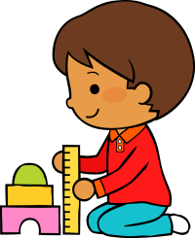
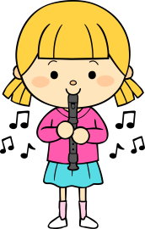
17
Dic
20
L
M
M
J
V
Situación de Aprendizaje: _Los animales de la granja_
Campos de formación y/o áreas de desarrollo personal y social a favorecer
Lenguaje y
comunicación
Pensamiento
matemático
Exploración del mundo natural y social
Artes
Educación
Física
Educación Socioemocional
La jornada de trabajo fue:
Exitosa
Buena
Regular
Mala
Aspectos de la planeación didáctica
Logro de los aprendizajes esperados
Materiales educativos adecuados
Nivel de complejidad adecuado
Organización adecuada
Tiempo planeado correctamente
Actividades planeadas conforme a lo planeado
Observaciones
_______________________________________________________________________________________________________________________________________________________________________________
Manifestaciones de los alumnos
Interés en las actividades
Participación de la manera esperada
Adaptación a la organización establecida
Seguridad y cooperación al realizar las actividades
Todos Algunos Pocos Ninguno
Autoevaluación
Rescato los conocimientos previos
Identifico y actúa conforme a las necesidades e intereses de los alumnos
Fomento la participación de todos los alumnos
Otorgo consignas claras
Intervengo adecuadamente
Fomento la autonomía de los alumnos
Si No
Logros
Dificultades
_____________________________________________________________________________________
________________________________________________________________________________________

Slide 2
Jueves 17 de diciembre del 2020.
Actividad: Los sonidos de los animales
Esta actividad se trabajo el área de formación académica Artes con el aprendizaje esperado «Relaciona los sonidos que escucha con las fuentes sonoras que los emiten». Considero que esta actividad lograron identificar los sonidos de los animales, y de las fuentes que las emiten, se les explico lo que era el timbre pero considero que no quedo del todo claro para ellos, nos divertimos muchísimo a través de la estrategia del juego
Para Groos, el juego es pre ejercicio de funciones necesarias para la vida adulta, porque contribuye en el desarrollo de funciones y capacidades que preparan al niño para poder realizar las actividades que desempeñará cuando sea grande.
Considero que esta estrategia es la que mejor funciona para los niños en etapa preescolar y mas en los niños de primero que apenas comienzan en la aventura del jardín de niños.

